Slide 1
Web Programming 第一次報告
Special Topic
Discussion,Sharing,Innovation
組長：D0209258 陳凱維
D0242858 楊深為
D0209201 李鈞煌
D0392058 郭翰揚

Slide 2

網站理念
為什麼想做這個網站
過來人的悲哀
傳遞什麼樣的內容
分享專題雛型與相關技術
提供企業尋找創新理念
跨領域整合-不同學系間的合作
銷售產品,服務或其他
提供專題討論的空間
提供企業贊助創意發想

Slide 3
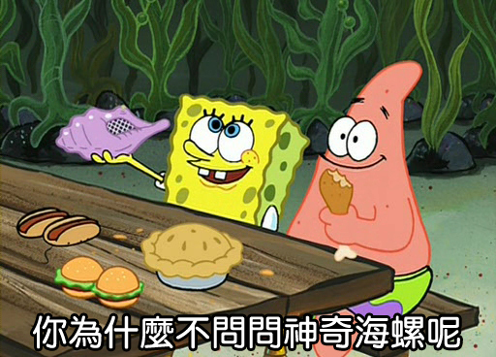
主要功能
提供學生、教授創意的發想平台
技術分享及問答
提供企業投資助於專題實現及商品化
依照系所分類專題種類-方便尋找
教育討論區
活動資訊分享

Slide 4
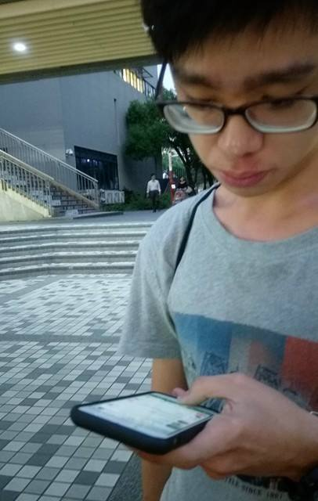
預期使用者
學生
教授
企業

Slide 5
如何吸引使用者
架設粉絲專業
與國科會合作
朋友間互相分享
社群網站分享
花若盛開，蝴蝶自來

Slide 6
與其他類似網站的差異
 | 討論區 | 技術教學 | 企業投資
掏靈感 | ✔ |  | ✔
LAVEIW PRO | ✔ | ✔
W3Schools |  | ✔
Special Topic | ✔ | ✔ | ✔

Slide 7
獲利模式
提供比賽宣傳
企業贊助
部分使用者付費(企業)

Slide 8
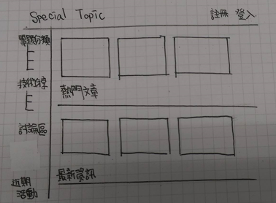
首頁設計

Slide 9

THANK
YOU

